Slide 1

Histogram a fotografie
Základní seznámení s histogramem

Slide 2
Anotace
Obsah této prezentace je určen k základnímu seznámení studentů začínajících s fotografií s pojmem Histogram a jeho základní funkcí a využitím.
Prezentace slouží k dokreslení výkladu vyučujícího, který výklad může rozšířit podle úrovně znalostí studentů.
Doporučené je i problematiku histogramu propojit s názornými ukázkami, jak ve fotografii tak její následné postprodukci.

Slide 3

PROJEKT MŠMT
Název projektu školy | Vybavení odborných učeben moderními technologiemi
Registrační číslo projektu | CZ.1.07/1.5.00/34.0432
Anotace | Histogram, základní obeznámení
Klíčová slova | Histogram, Expozice, Dynamický rozsah
Předmět | Technika fotografie
Autor | Lukáš Veverka
Druh učebního materiálu | Prezentace, výklad, foto. praxe
Potřebné pomůcky | PC, interaktivní tabule, grafické programy, fotoaparát
Cílová skupina | Studenti střední školy
Druh interaktivity | Výklad pomocí prezentace, procvičení
Zdroje | Seznam viz poslední strana

Slide 4

Co je histogram
Histogram je jemný sloupcový graf, znázorňující jasový rozsah exponované scény.
Z pravidla je vlevo absolutně černá barva (hluboké stíny bez kresby), vpravo pak naopak absolutně bílá (přepálené světlo bez kresby).
Sloupce grafu histogramu znázorňují míru zastoupení jednotlivých jasových složek.

Slide 5
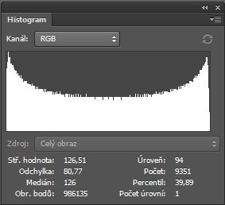

Histogram Zachycující plynulý přechod z absolutně černé barvy do absolutně bílé.
Obě krajní hodnoty ve fotografii znamenají ztrátu kresby a detailů.

Slide 6
Proč používat histogram
U digitální fotografie je velkou předností možná okamžitá kontrola snímku na LCD displeji fotoaparátu avšak přes jejich zdokonalování se stále dochází k určitému zkreslení reality.
LCD displeje a jejich zobrazení snímků ovlivňuje nastavení jeho jasu, okolní osvětlení, kvalita LCD displeje a podobně.
Naproti tomu histogram nám ukazuje reálný rozsah jasů s co nejmenší odchylkou.

Slide 7
Podexponování vs. Přeexponování
Podle histogramu snadno určíme podexpozici (ztmavení) snímku nebo naopak přeexponování (zesvětlení) snímku.
Podle toho můžeme provést korekci expozice i v podmínkách kdy zobrazení LCD displeje není přesné.

Slide 8
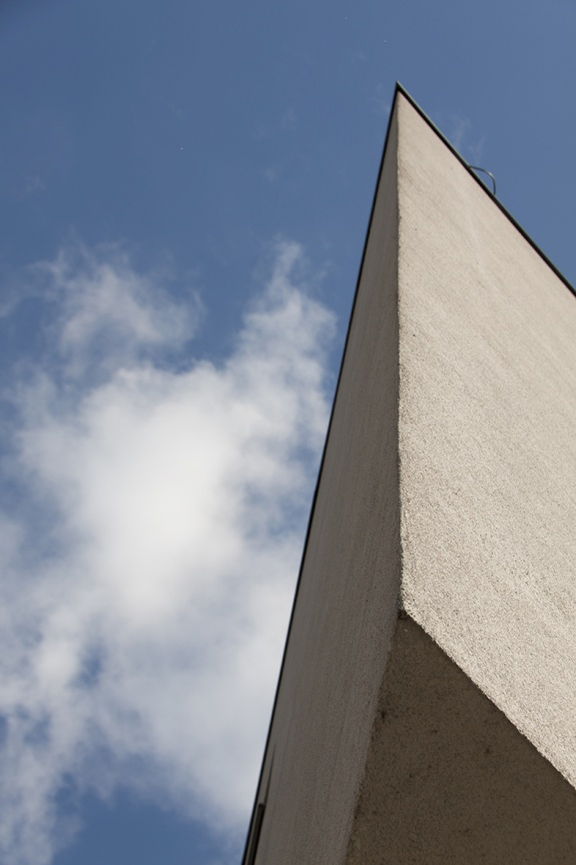
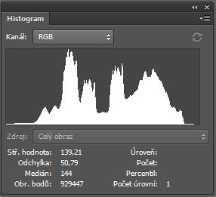
Vyrovnaná expozice – bez absolutních krajních hodnot

Slide 9
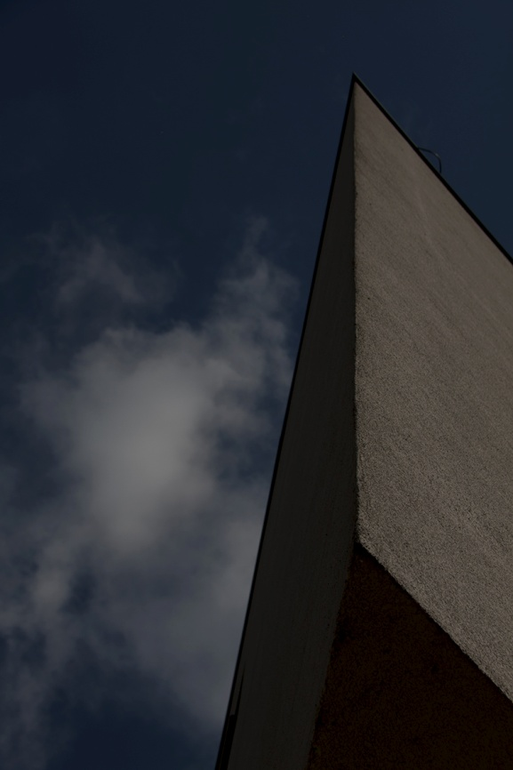
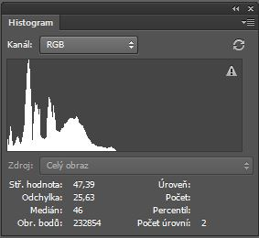
Podexponovaný snímek

Slide 10
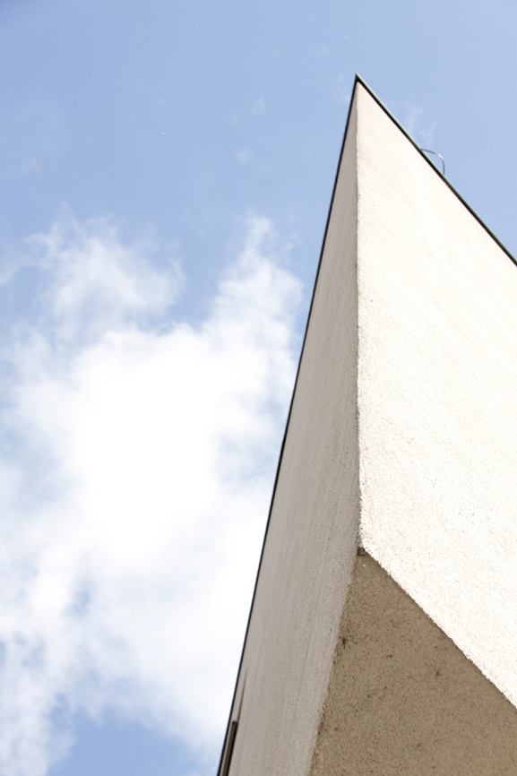
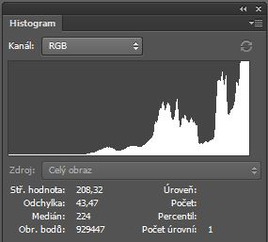
Přeexponovaný snímek

Slide 11
Histogram jako dogma
Při práci s histogramem si musíme uvědomit, že se jedná pouze o nástroj zobrazující odpovídající jasový rozsah, a však ten nemá žádné tušení o našem tvůrčím záměru.
Proto histogram slouží jen jako pomůcka, hlavní je vždy záměr autora fotografie.
Práce s histogramem je více otázkou produktové fotografie a však i v tvůrčí fotografii je dobrým pomocníkem.

Slide 12
Zdroje:
Všechny ilustrace jsou vlastní autorskou prací.

